Slide 1
Geografická analýza poptávky CR
Martin Šauer

Slide 2
Struktura
Struktura a objem návštěvnosti
Vývoj návštěvnosti a trendy
Sezónnost
Regionální diferenciace

Slide 3
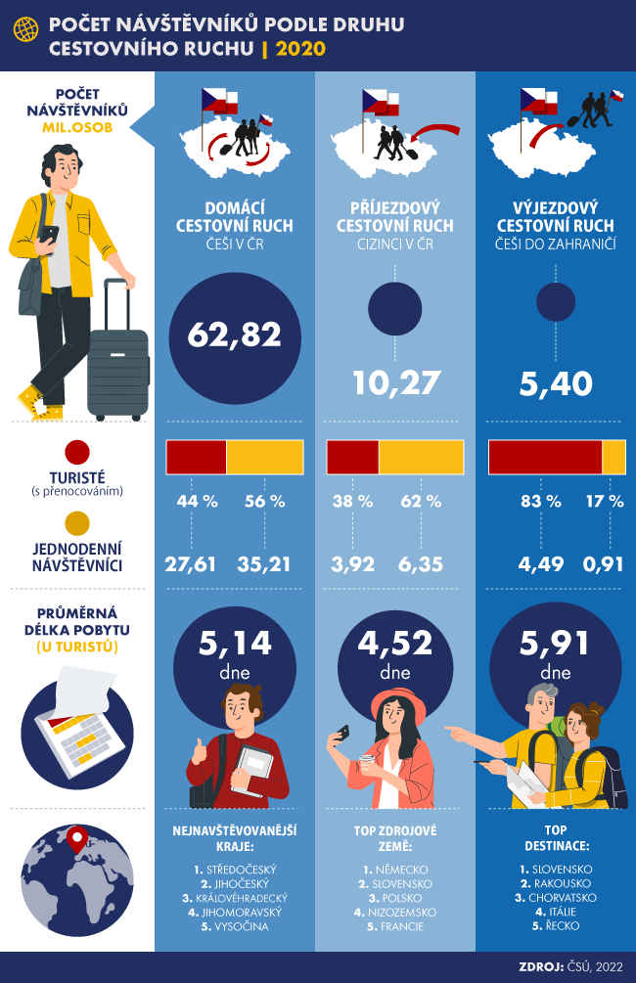
Struktura a objem návštěvnosti

Slide 4
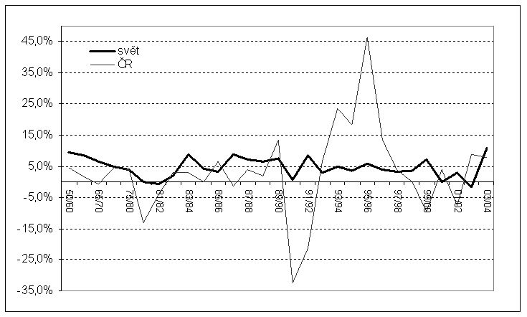
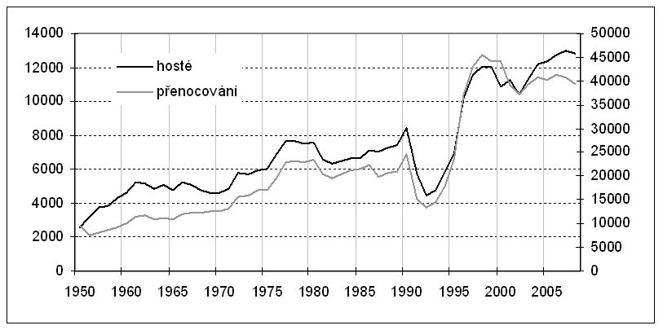
Vývoj návštěvnosti a trendy

Slide 5
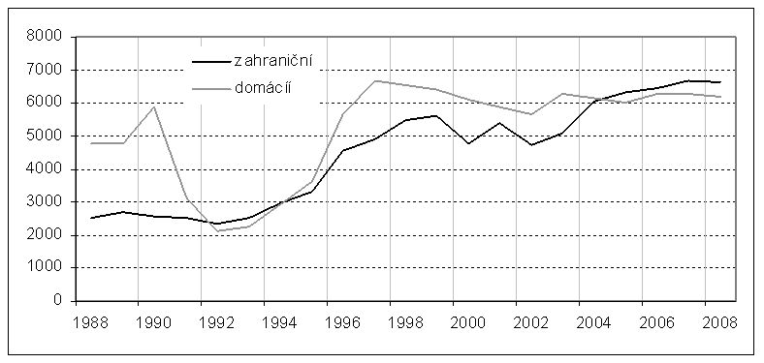
Vývoj návštěvnosti a trendy
Aktuální čísla: https://1url.cz/zKyjD

Slide 6
Vývoj návštěvnosti a trendy
Po roce 2000:
Stagnaci domácího a rychlý růst zahraniční cestovního ruchu
Klesá počet přenocování, následné oživení
Klesá délka pobytu
Klesá význam ČR v mezinárodním CR
Delší doba pobytu je typická pro Rusko, Izrael a Nizozemsko
Aktuální čísla: https://1url.cz/zKyjD

Slide 7
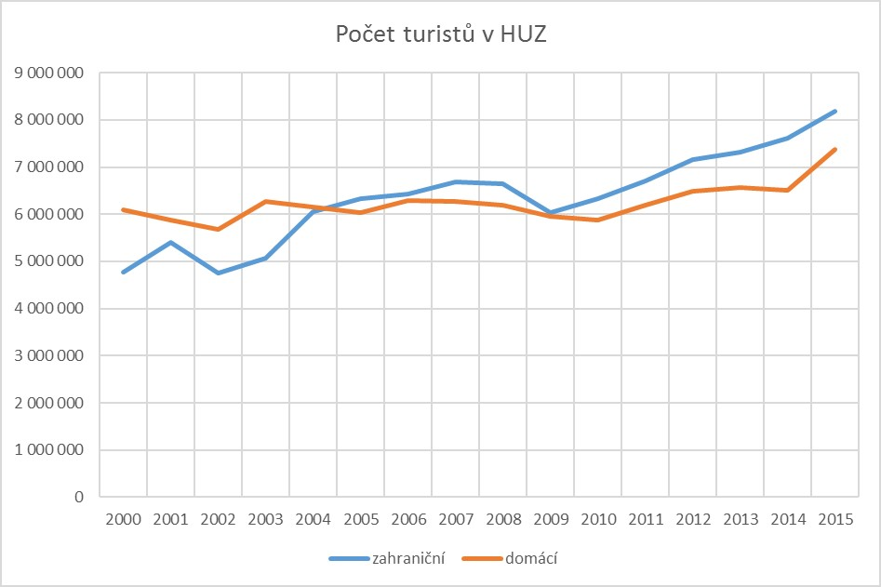
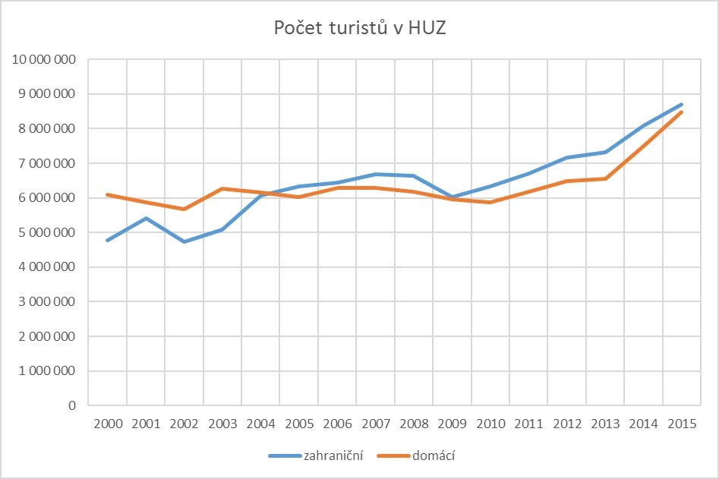
Při analýzách dlouhých časových řad pozor na metodické limity
2014 a 2015 přepočítáno na data časové řady 2000 - 2012
2014 a 2015 neupraveno, změna metodiky !!!

Slide 8
Sezónnost

Slide 9
Sezónnost

Slide 10
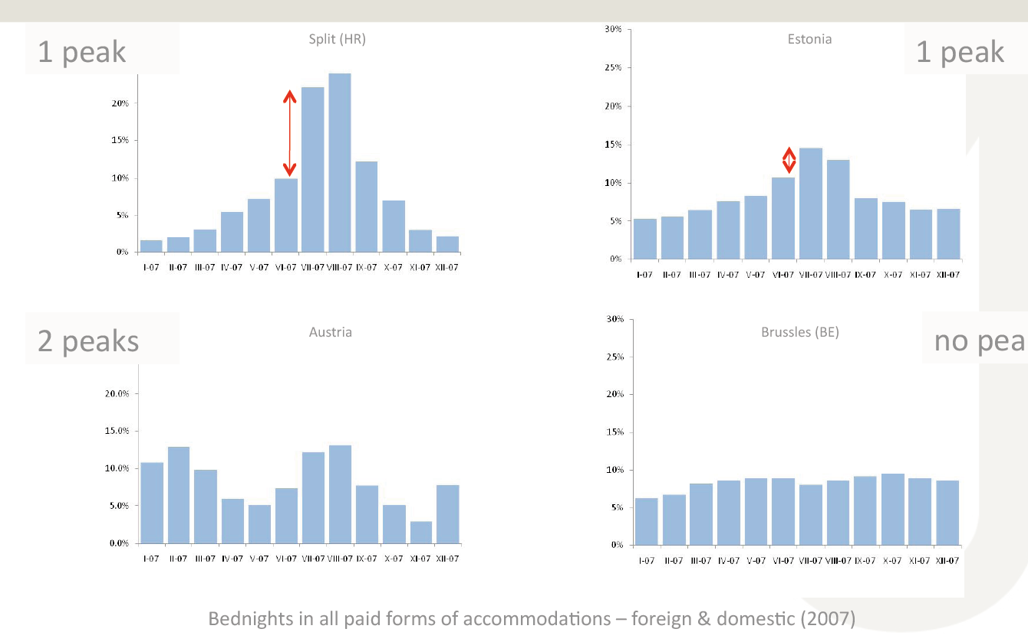
Sezónnost

Slide 11
Sezónnost

Slide 12
Sezónnost

Slide 13
Sezónnost

Slide 14
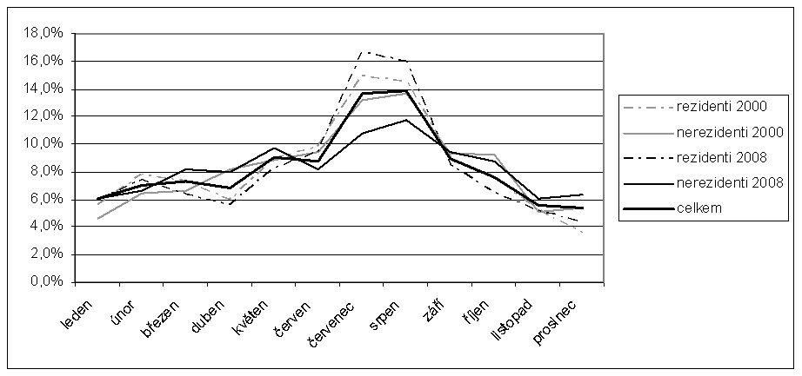
Sezónnost ČR

Slide 15
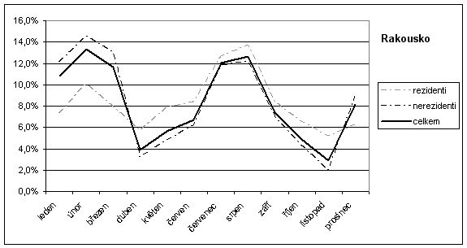
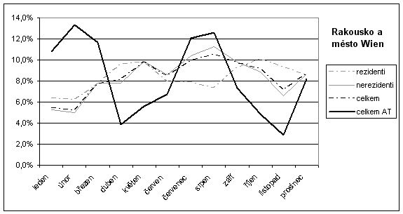
Sezónnost AT

Slide 16
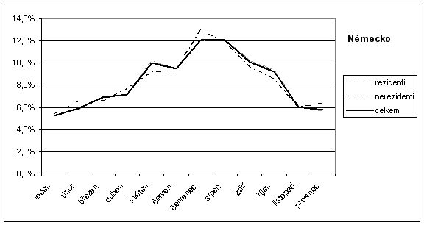
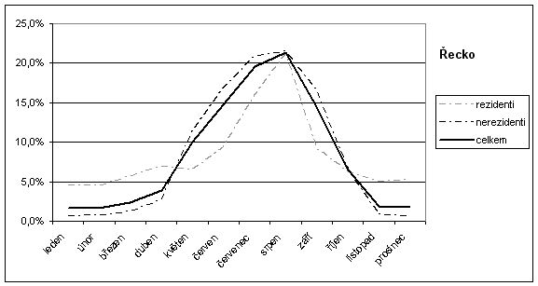
Sezónnost GR a DE
Aktuální čísla: https://1url.cz/zKyjD

Slide 17
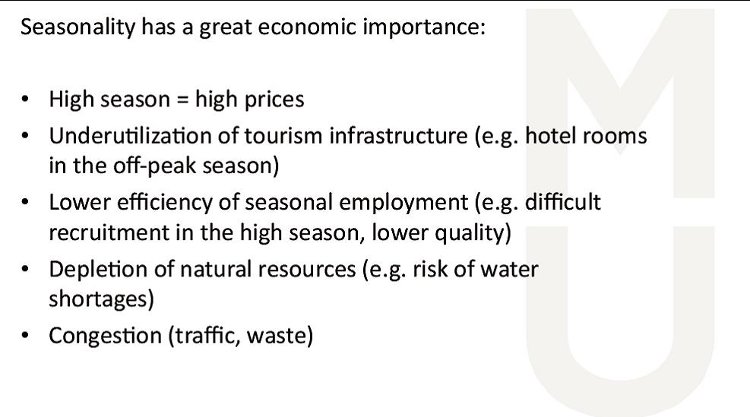

Slide 18
Sezónnost

Slide 19
Měření sezónnosti
Index sezónnosti - % návštěvnosti během 2 nejnavštěvovanějších měsíců
  Švédsko, Dánsko, Itálie či Řecko je index vyšší než 35 %
  Nejnižší index sezónnosti se pohybuje okolo 24 – 27 % (Španělsko pouze 29 %, proč?)
Giniho koeficient a Lorenzova křivka
Index variability
Typologie sezónních destinací

Slide 21
Sezónnost

Slide 22
Sezónnost

Slide 23
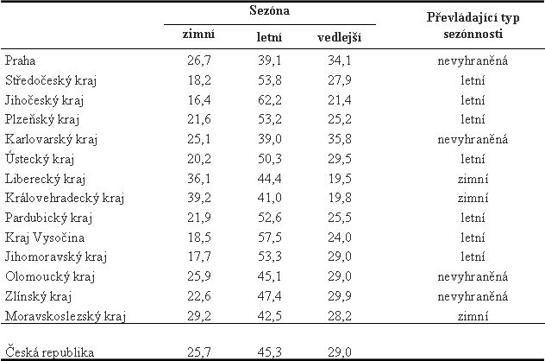
Další metriky
Index sezónnosti – vyjádření sumy dvou nejnavštěvovanějších měsíců k celkové návštěvnosti
Identifikace převažujícího
typu sezónnosti

Slide 24
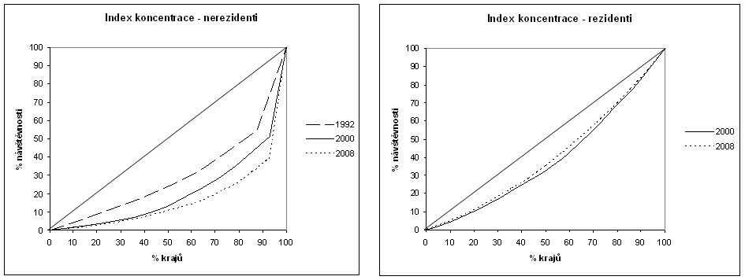
Regionální diferenciace

Slide 25
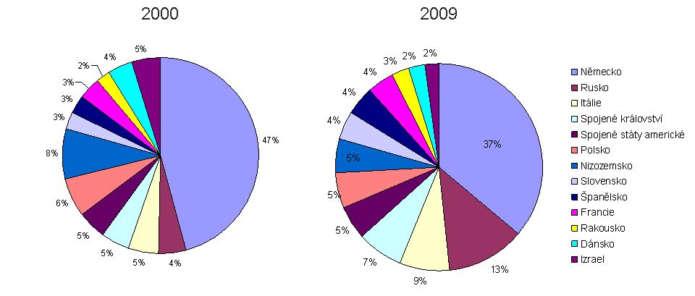
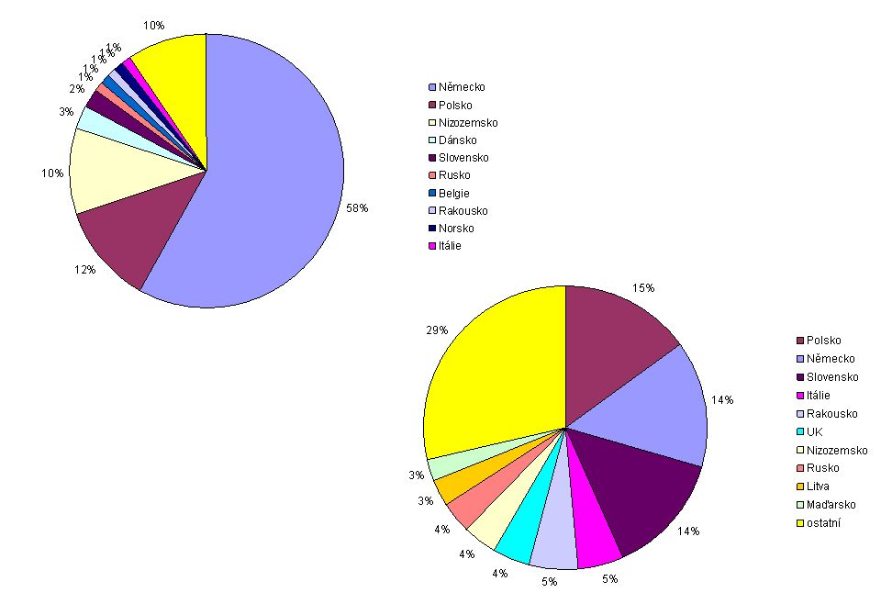
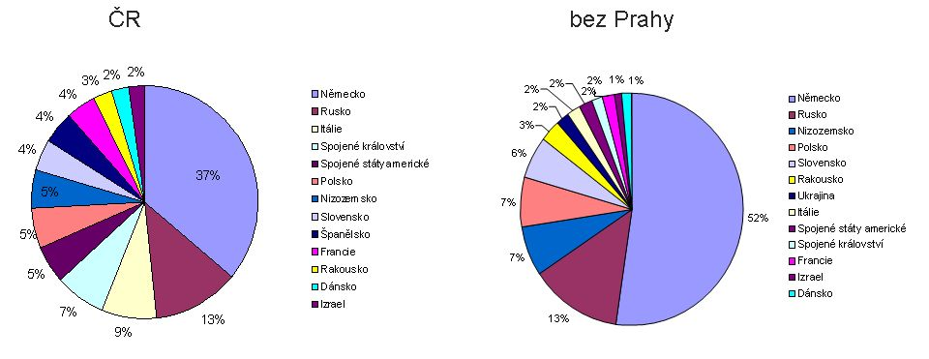
Regionální diferenciace
Čechy
Morava
Aktuální čísla: https://1url.cz/zKyjD

Slide 26
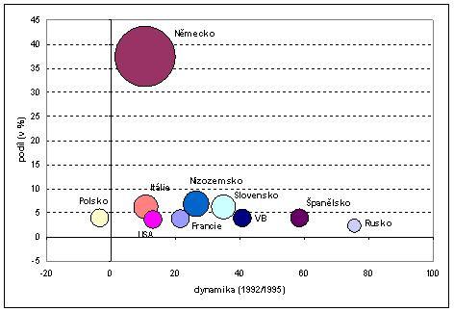
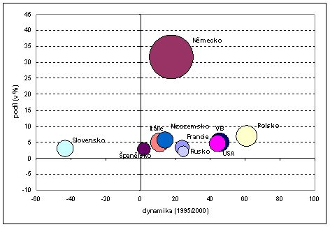
Analýza dynamiky struktury návštěvnosti

